Slide 1
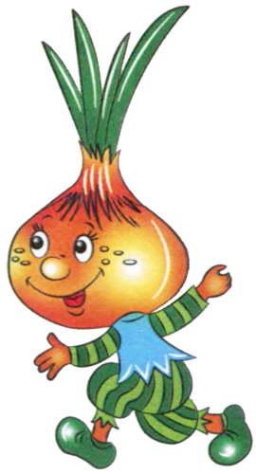
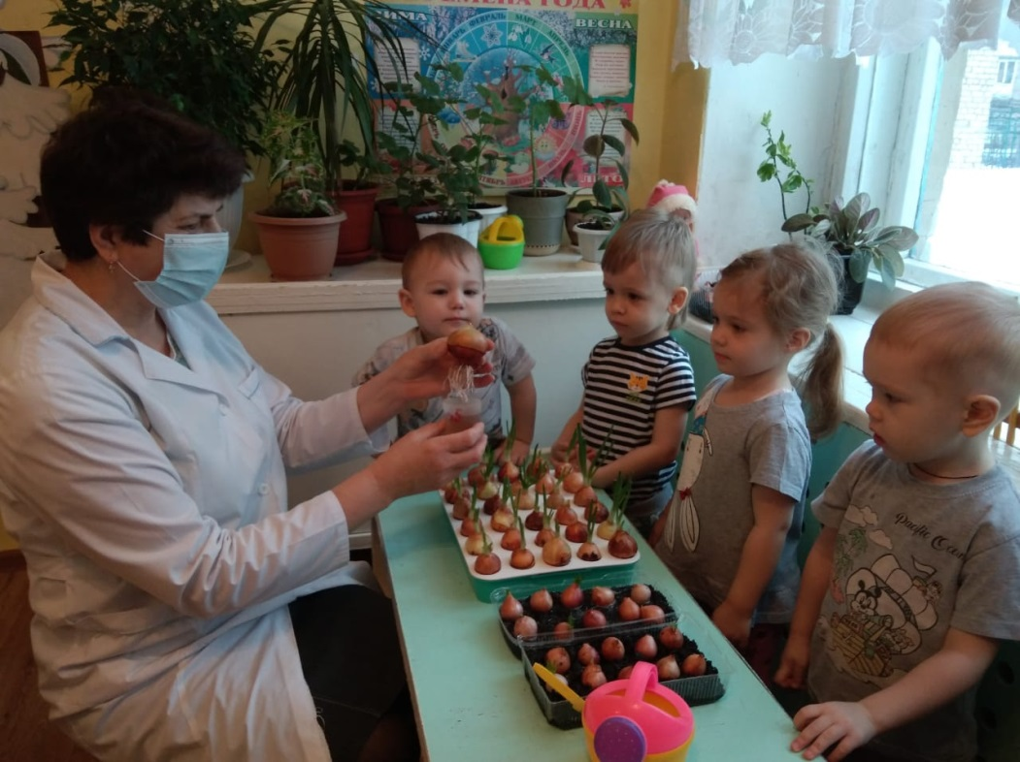
Проект: «Лук – зелёный друг!»
Структурное подразделение
«Центр развития ребенка-
детский сад №14»
МБДОУ «Детский сад «Радуга» комбинированного вида»
Рузаевского муниципального района
Подготовили воспитатели: Рябова Н.Н., Балаева Г.И.

Slide 2
Цель:
формировать практические знания о посадке лука в землю и в воду.
Задачи:
Образовательные: формирование познавательно-исследовательских умений, формирование трудовых навыков.
Развивающие: активизировать словарный запас детей, развивать память, внимание, закреплять понятия один-много.
Воспитательные: воспитывать любовь к природе, умение работать в коллективе.
Приоритетная образовательная область: познание.
Интеграция образовательных областей:
речевое развитие, социально-коммуникативное развитие, физическое развитие.
Виды деятельности:
коммуникативная, познавательно-исследовательская, двигательная.
Срок реализации: краткосрочный (февраль).
Участники: дети первой младшей группы «Ромашка», воспитатели: Рябова Н.Н., Балаева Г.И.
Оборудование: Игрушка - медведь, короб, ёмкость с землёй и с водой, луковицы, лейка, влажные салфетки.

Slide 3
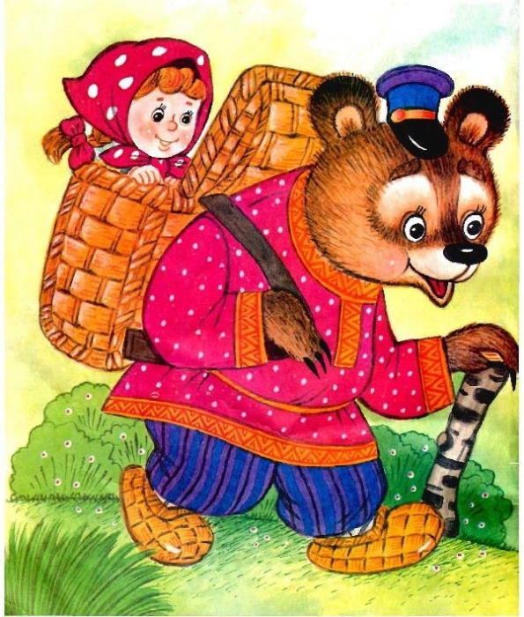
Сюрпризный момент
- Ребята, к нам кто-то стучится? Давайте посмотрим, кто это?
(воспитатель открывает дверь и заносит игрушечного медведя с коробом за спиной)
- Посмотрите дети, к нам в гости пришел мишка, давайте поздороваемся с ним. Мишка нам что-то принес в коробе?
Вы хотите узнать, что лежит в коробе у мишки? Кто хочет узнать, подойдите ко мне.

Slide 4
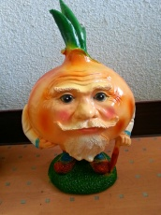
Загадка:
«Сидит дед, во сто шуб одет
Кто его раздевает, тот слезы проливает»
(лук).

Slide 5
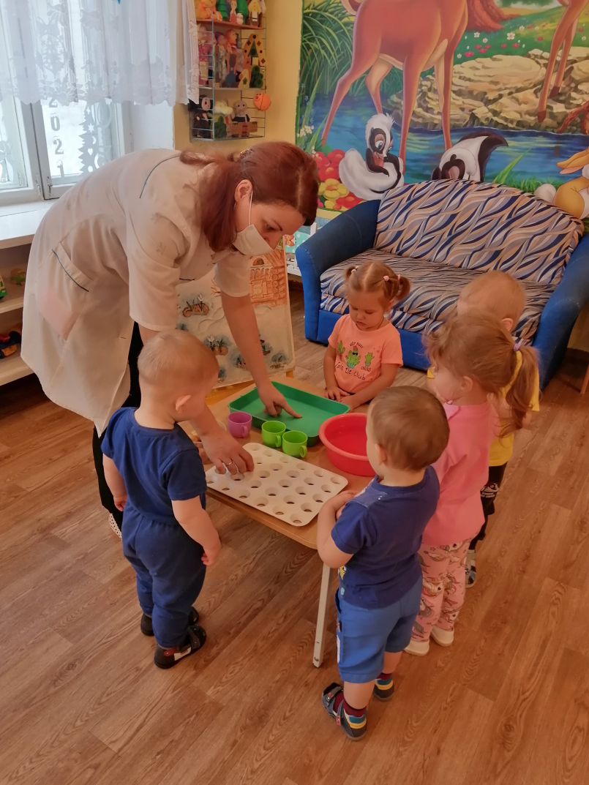
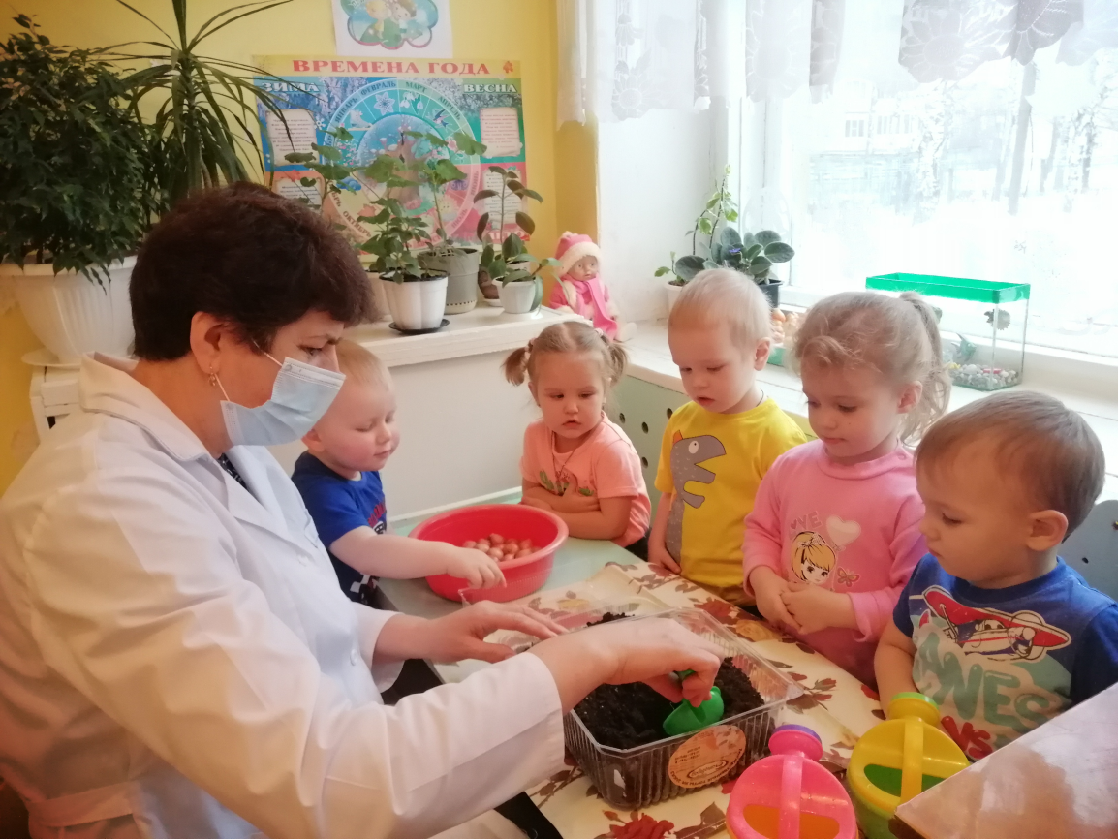
Подготовка посадочного материала:

Slide 6
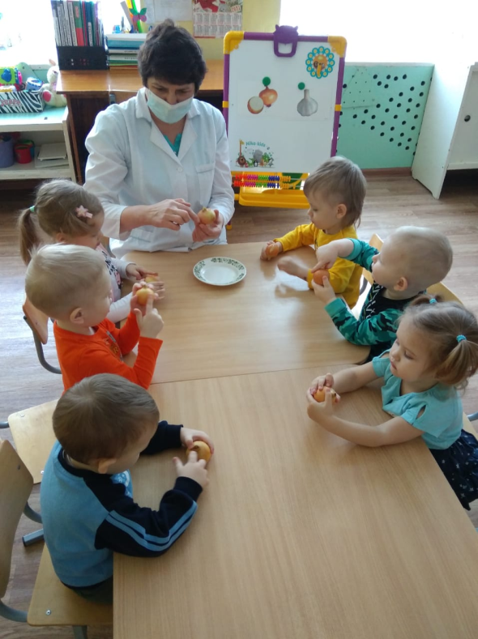
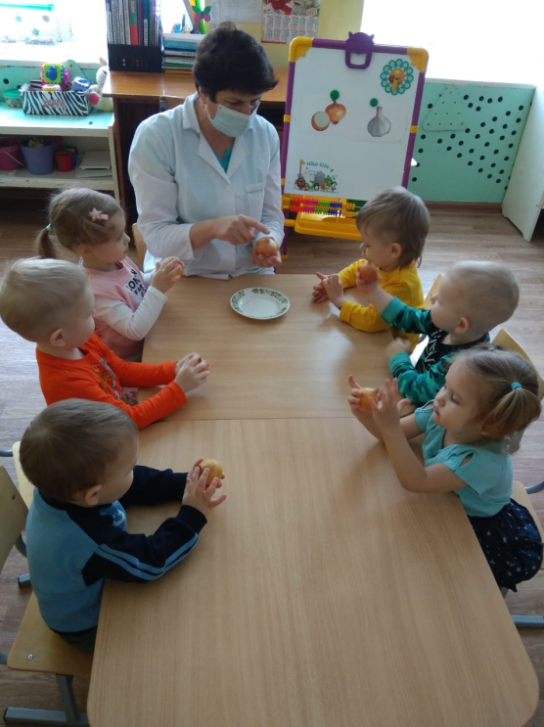
Рассматривание лука
-Скажите, какого цвета лук?
- Какой он формы? Покажите, какой он круглый.
- Потрогайте его пальцами и скажите: лук твердый или мягкий?
Давайте еще раз внимательно посмотрим на луковицу.
- У лука есть верх (показываю его), вот отсюда растет зеленый лук.
- А вот низ у луковицы – донце (показываю)
- Давайте скажем все вместе – донце.

Slide 7
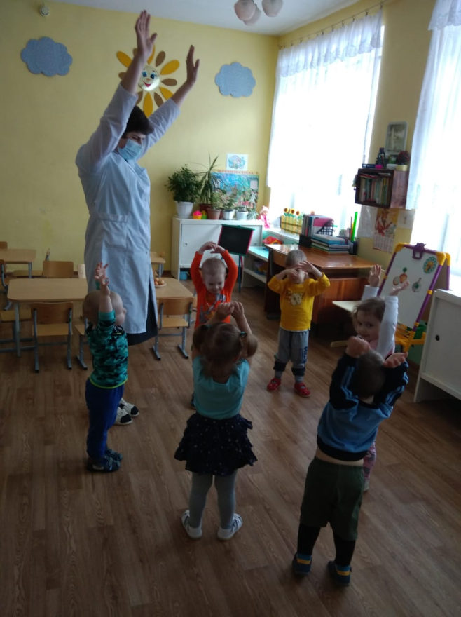
Игра: «Расти, расти, лучок».
- Вы сейчас станете маленькими луковицами, встаньте в круг. (дети показывают, как растёт лук)

Slide 8
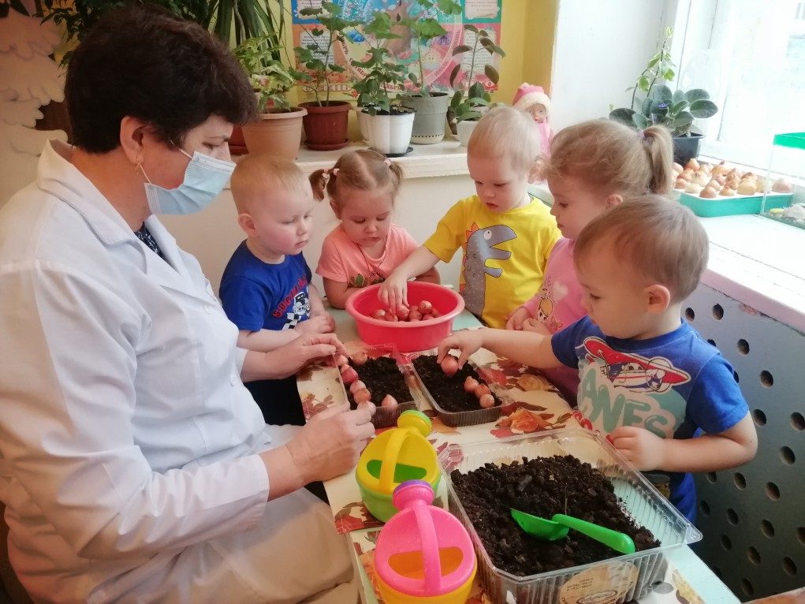
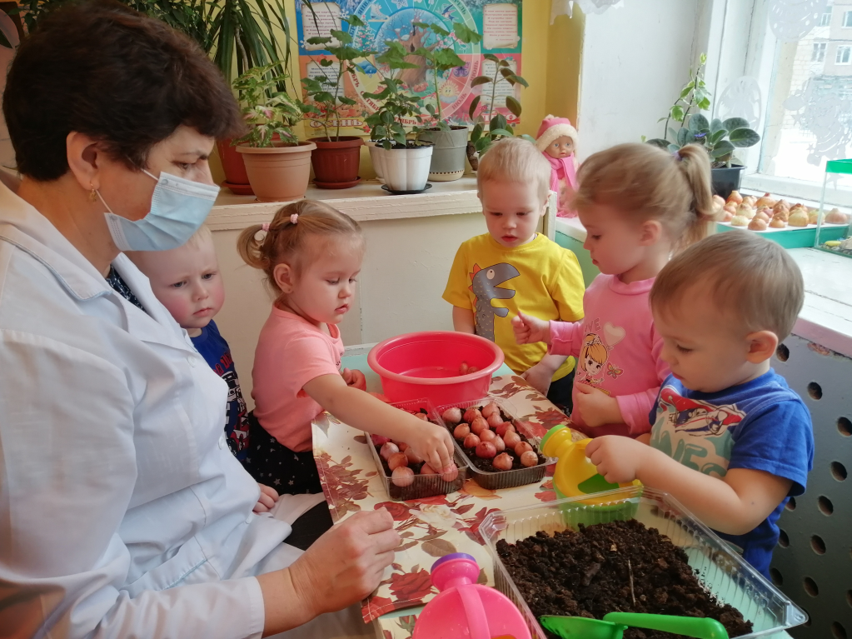
Посадка лука
- Сначала польем землю, увлажним её, чтобы лучок принялся лучше.
-Лук надо сажать донцем вниз.
- Покажите, как вы будете, сажать лук? Правильно донцем вниз.

Slide 9
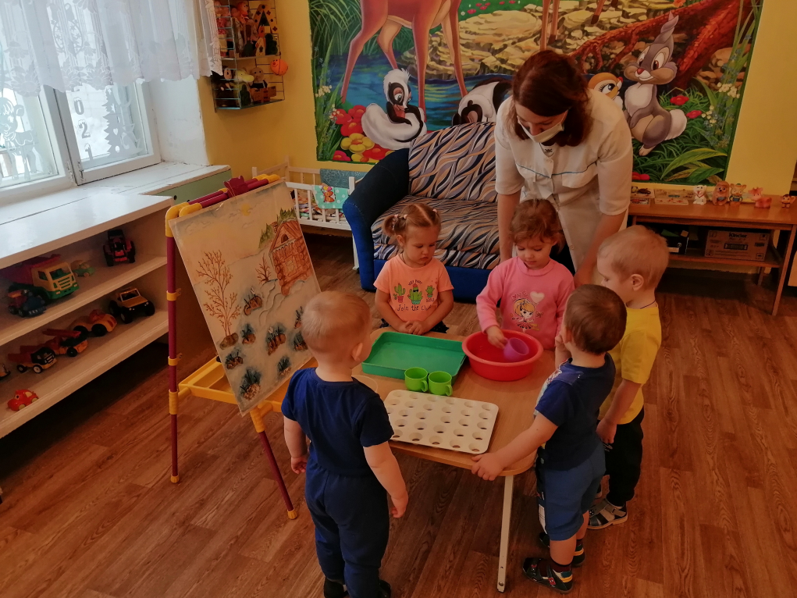
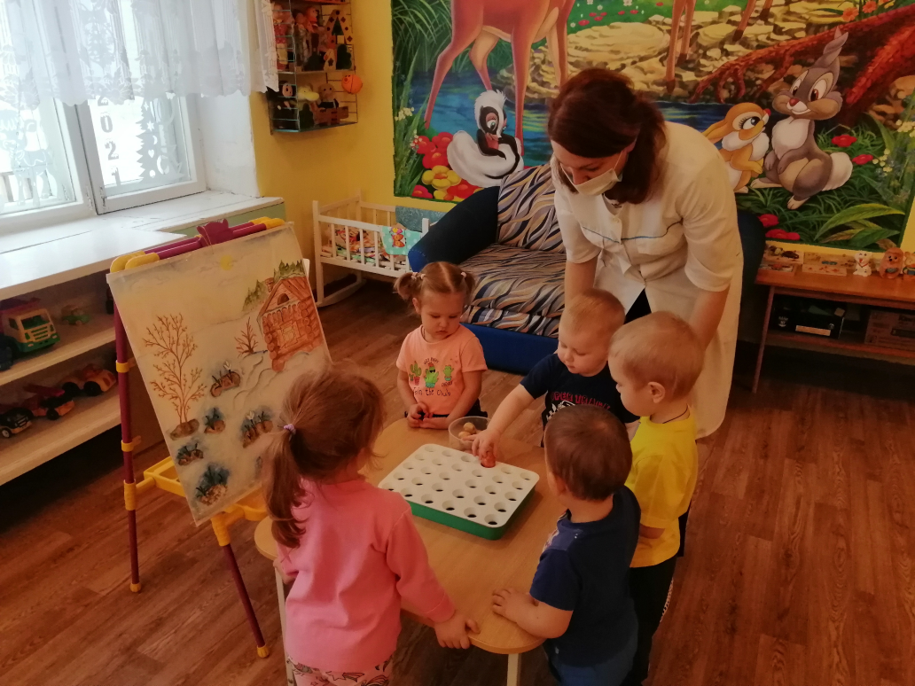
-Ребята, вам понравилось сажать лук?
Как мы сажали лук?
-Молодцы, какие хорошие растут помощники.

Slide 10
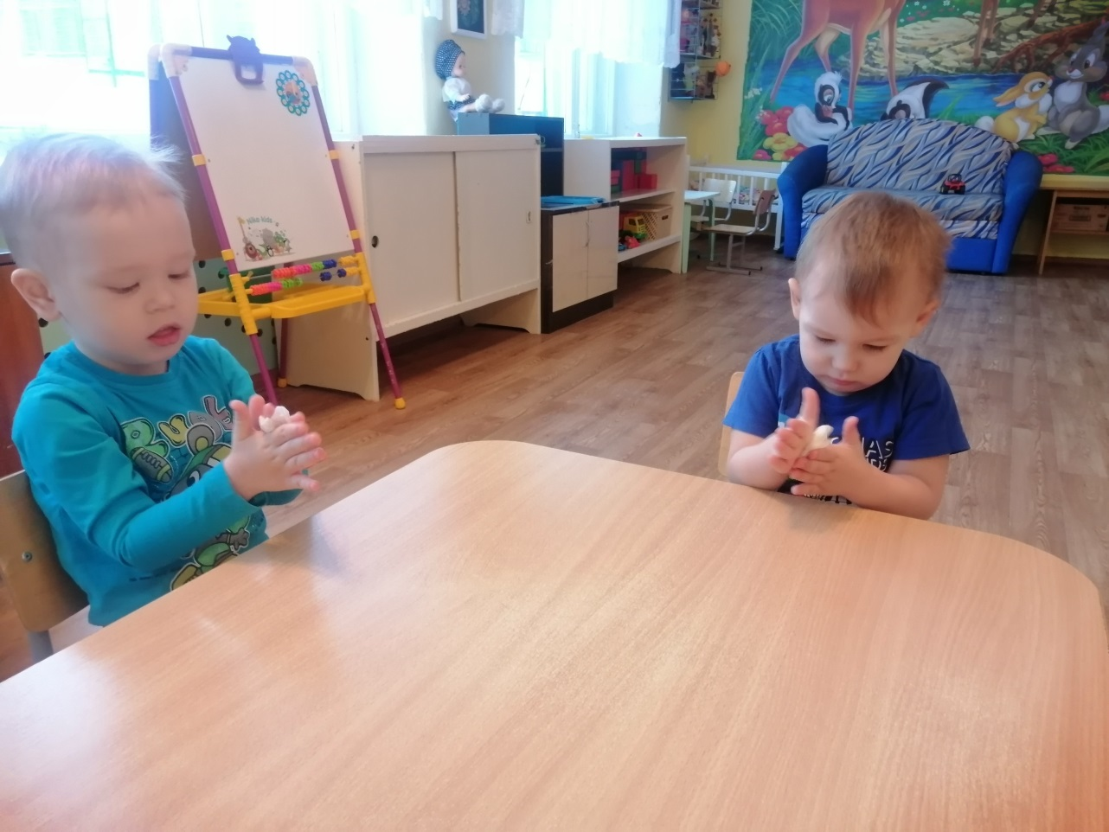
После посадки лука мы протираем руки
влажными салфетками.

Slide 11
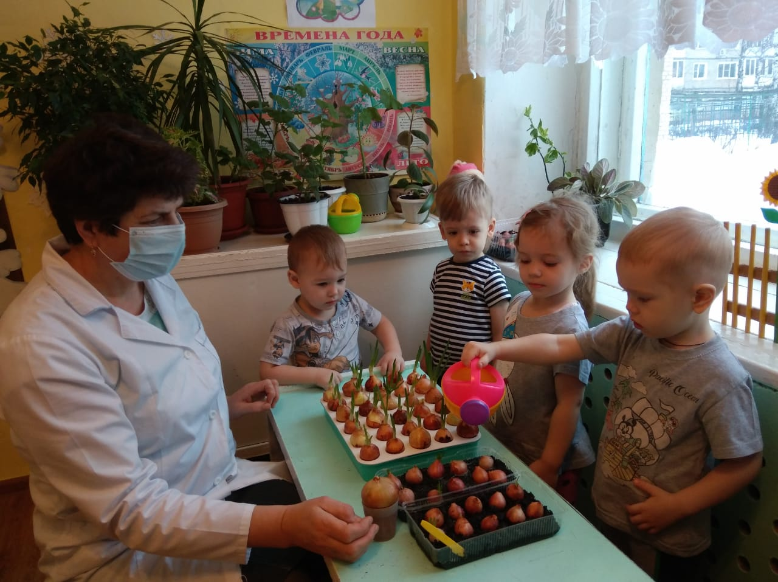
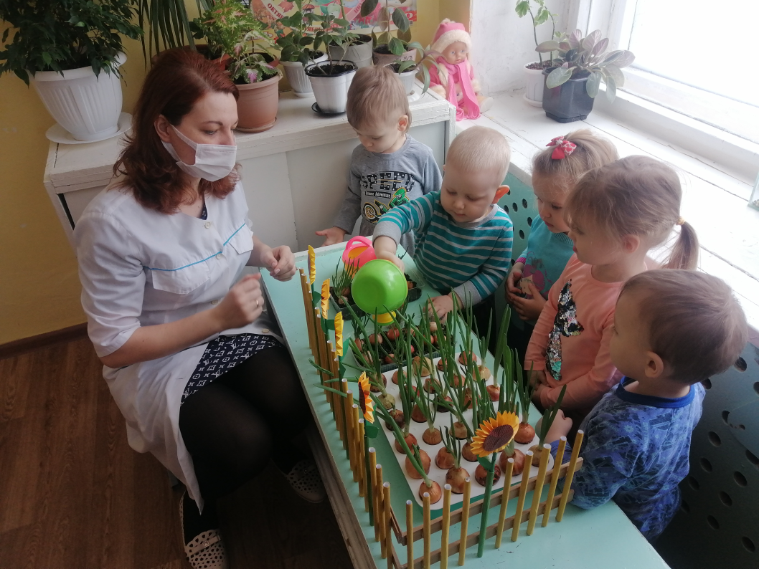
Поливка лука
-А что еще нужно делать, чтобы наш лук лучше рос?
- Конечно, его нужно поливать.

Slide 12
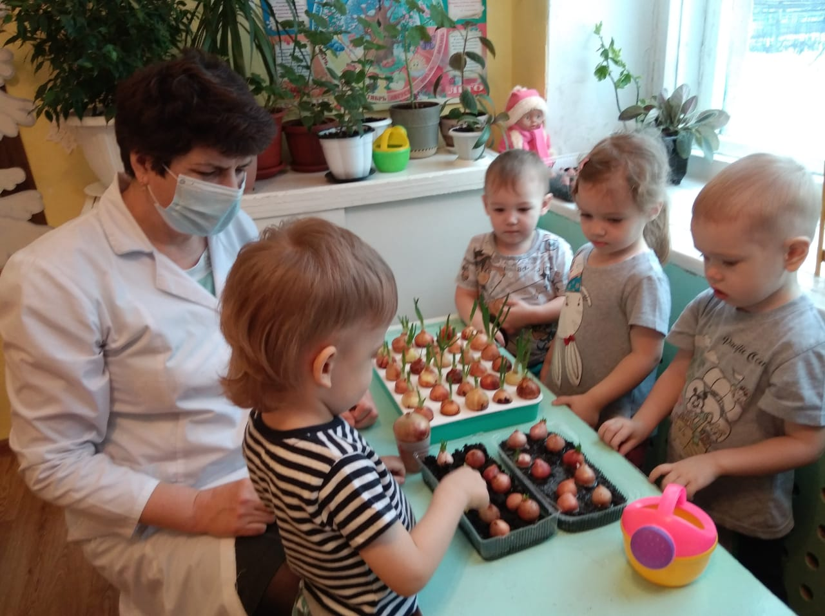
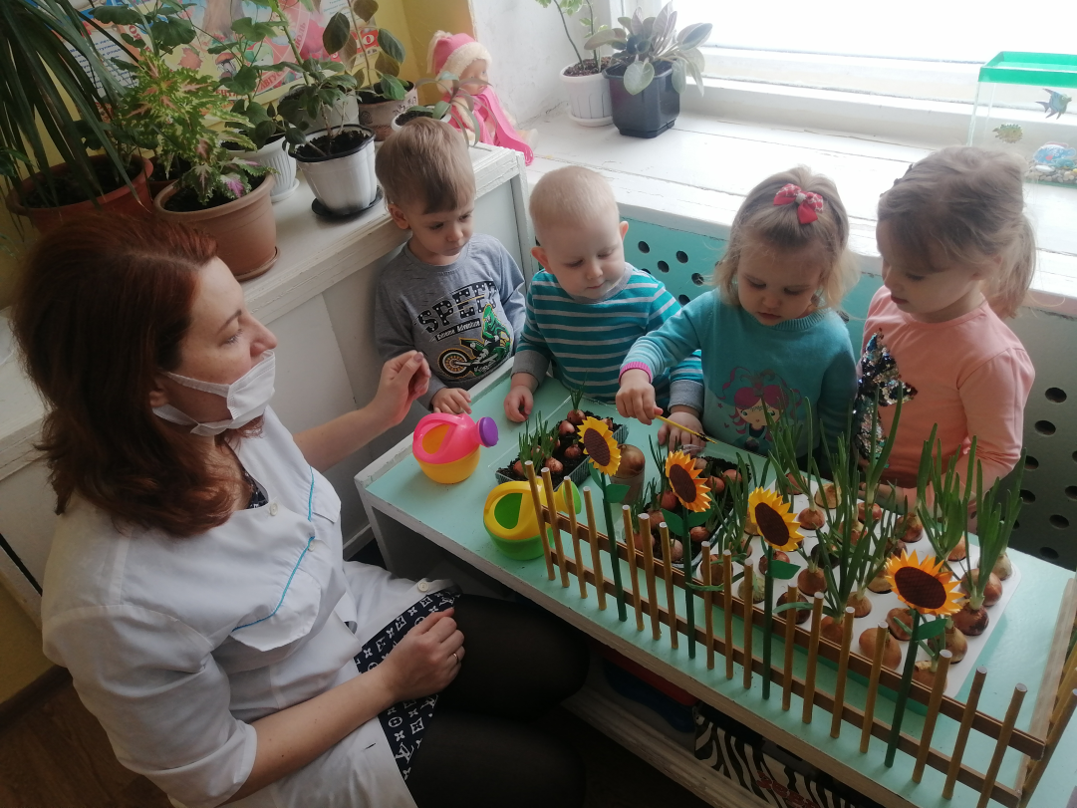
Рыхление почвы
-А что еще нужно делать, чтобы наш лук лучше рос?
- Конечно же, нужно ещё рыхлить почву.

Slide 13
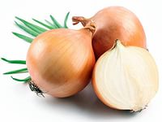
Луковица золотая,
Круглая, литая.
Есть у нее один секрет –
Нас она спасет от бед:
Может вылечить недуг
Вкусный и душистый лук!

Slide 14
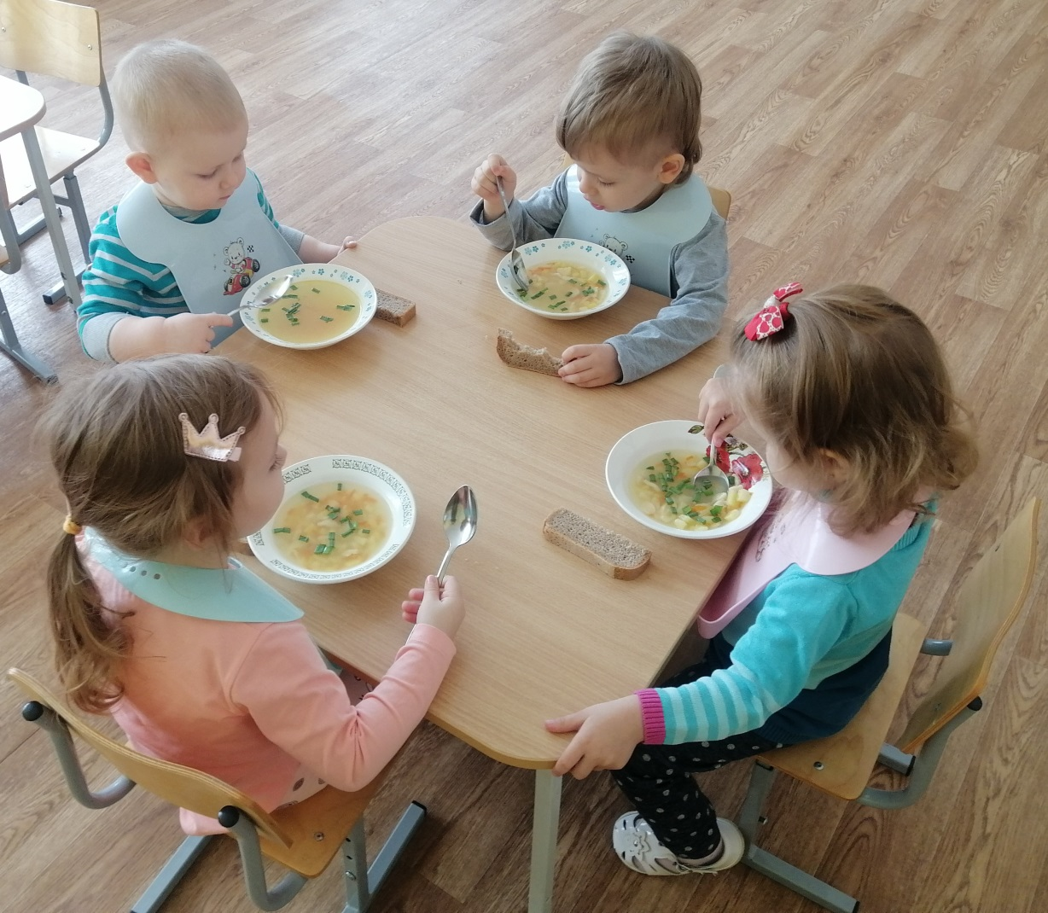
Результаты нашего труда:
«Хорош лучок - к обеду!»

Slide 15
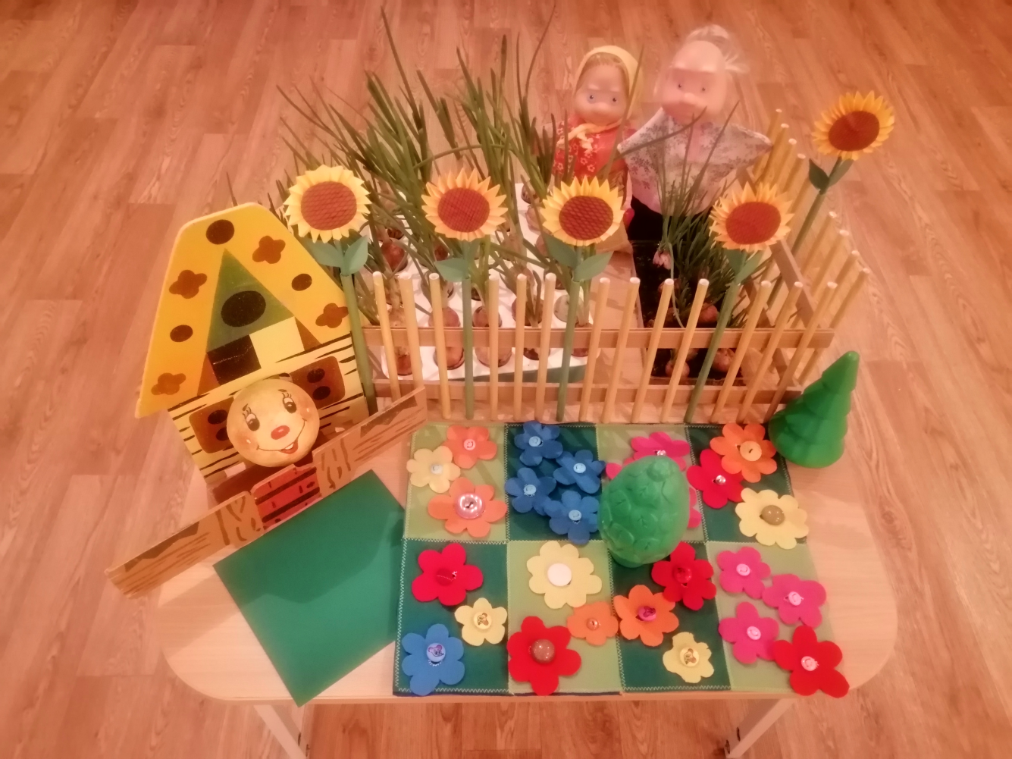
Наш лучок!!! Драматизация по сказке: «Колобок»

Slide 16
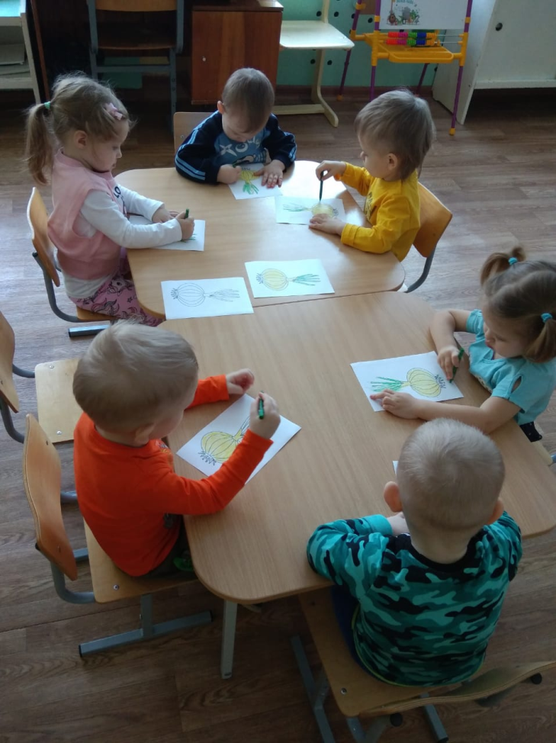
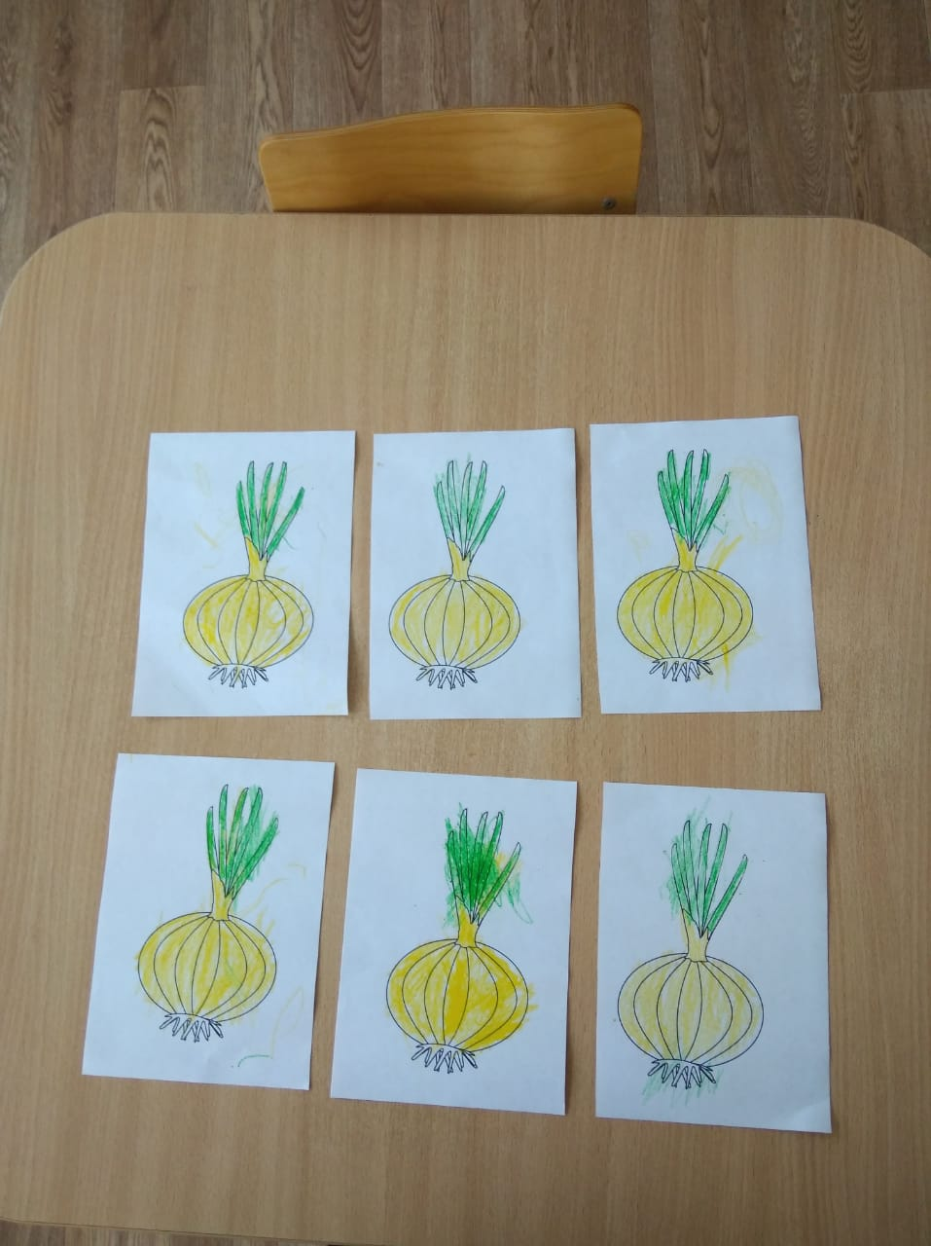
Образовательная деятельность
«Лук – зелёный друг»
(раскрашивание)

Slide 17
ИТОГ ПРОЕКТА:
Дети получили представление, как сажают лук в почву и в воду.
Узнали, как ухаживать за луком.
Узнали о пользе лука.
Познакомились с загадками, пословицами и поговорками про лук.
Узнали, где и в каких целях можно использовать лук.

Slide 18
Спасибо за внимание!!!

